Slide 1



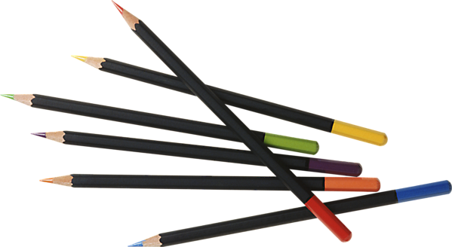
Развитие креативного мышления
Подготовила и провела учитель Труда(технологии) Быковская Я.Ю.
Пожалуйста, подготовьте для работы:
листы бумаги, ручку, карандаши.

Slide 2
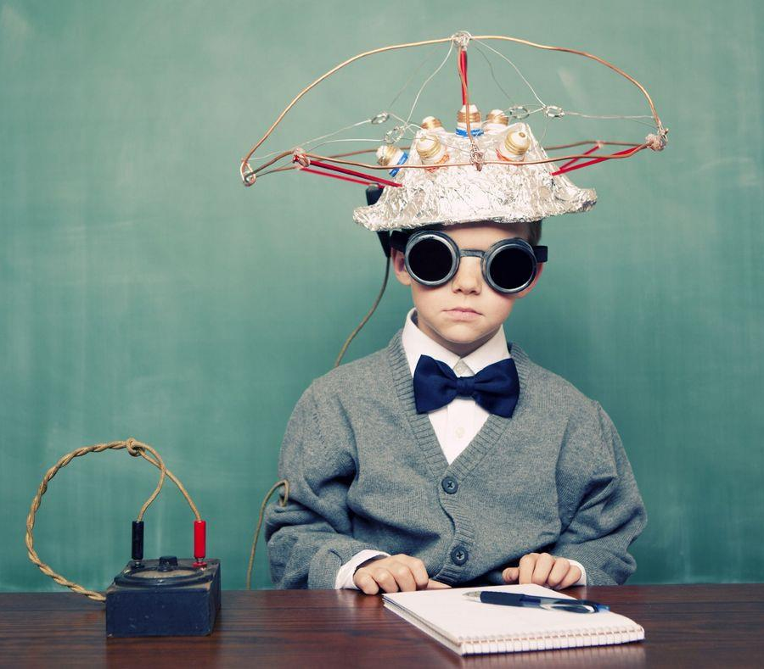
Креативное мышление. Что это?
Креативность – это способность решать вопросы нестандартным путем, смотреть на окружающий мир с неожиданного ракурса и находить необычные способы выполнения различных задач.

Slide 3
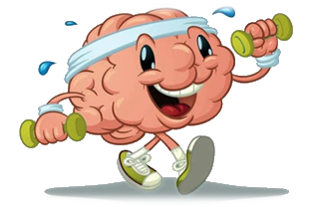
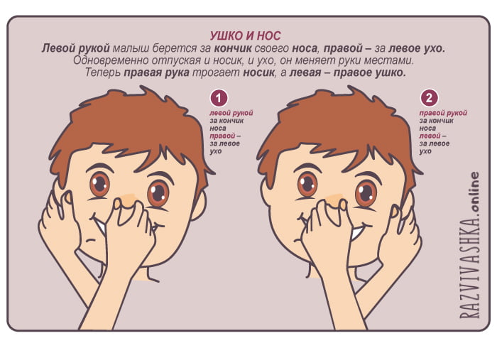
Гимнастика для мозга «Ухо-нос»
Левой рукой возьмитесь за кончик носа,
а правой рукой – за левое ухо.
Одновременно отпустите ухо и нос, хлопните в ладоши, поменяйте положение рук
(правая рука – кончик носа, левая рука – правое ухо).
Повторите упражнение 5 раз.

Slide 4

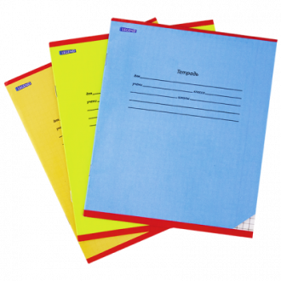
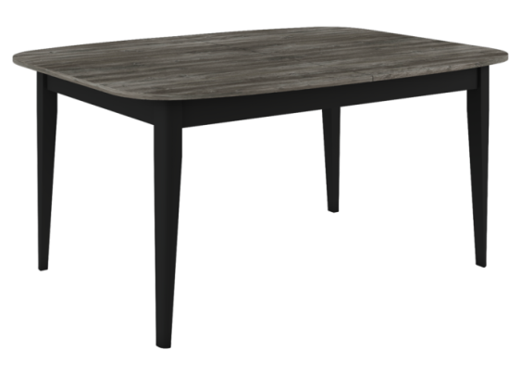

Игра «Изобретатель»
Выберите один из предметов, приведенных на слайде, и придумайте как можно больше вариантов того, что можно сделать с помощью этого предмета.
Пример: спичечный коробок.
можно зажечь спичку;
можно хранить мелкие предметы;
можно устроить маленький террариум;
можно сделать мебель для куклы и т.д.

Slide 5
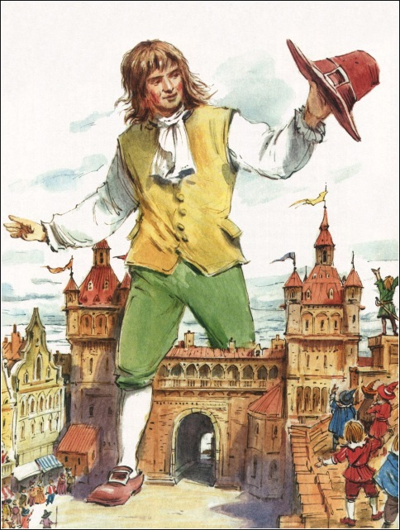
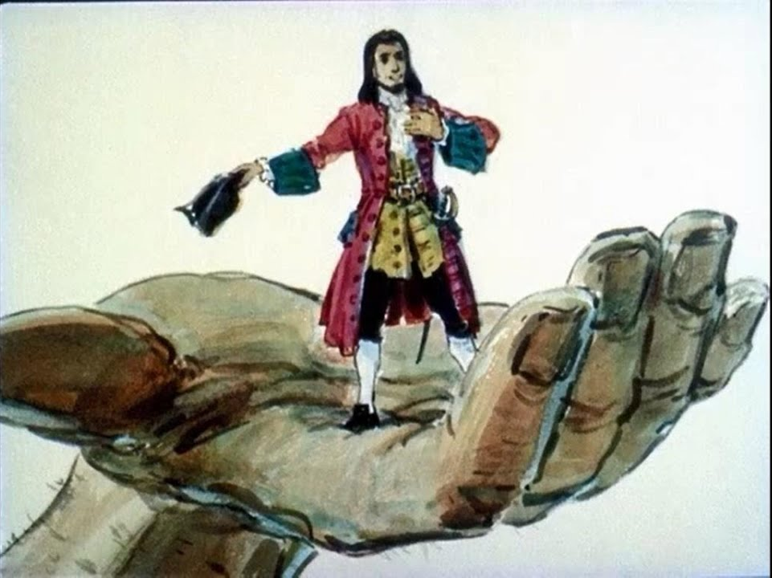
Игра «Путешествие Гулливера»
Вы - Гулливер, совершающий путешествие.
Если ваша фамилия начинается на букву от «А» до «К», вы попадаете в Страну великанов.
Если ваша фамилия начинается на букву от «Л» до «Я», вы окажетесь в Стране лилипутов.
Придумайте как можно больше идей о том, какие предметы вы смогли бы использовать в этих странах в качестве инвентаря для различных видов спорта.

Slide 6
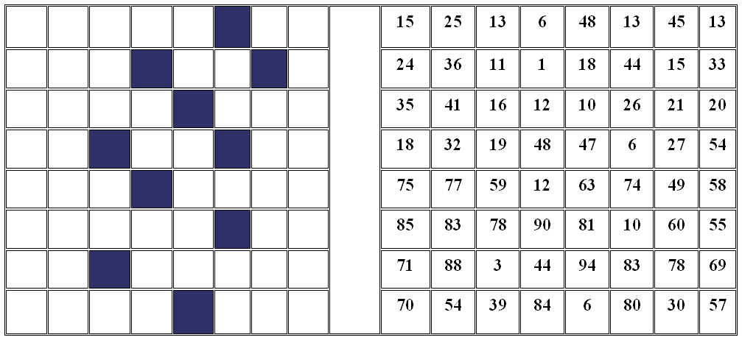
Сетка цифр (составить слово)
Задание: нанесите сетку на таблицу чисел и выпишите соответствующие буквы, из которых составьте слово, означающее одну из технологических операций.
Задание на составление слова, буквы которого необходимо правильно выписать, причем каждая буква зашифрована определенной цифрой. Цифра означает порядковый номер буквы в алфавите. Участникам раздаются карточки. За 2 мин. на отдельной лист нужно выписать буквы и из них составить слово, после чего отдать учителю.

Slide 7


Игра «Стоп-кадр»
По сигналу
(хлопок в ладоши) вы демонстрируете с помощью мимики и пантомимики (позы, жесты, движения тела) то слово, которое называет ведущий.
«Стоп-кадр» продолжается
15-20 секунд.

Slide 8


Анаграммы
Для выполнения учебного задания необходимо в каждом слове правильно переставить буквы так, чтобы получить правильный ответ.
ОРАТНП
ТАСННАИ
ЁРЧЖЕТ
НЯОГЛЕТХИО
МААКССЕТ
ПАТРОН
СТАНИНА
ЧЕРТЁЖ
ТЕХНОЛОГИЯ
СТАМЕСКА

Slide 9

Креативная жизнь
Регулярно выполняйте разминку для мозга.
Занимайтесь спортом.
Мечтайте.
Посещайте больше музеев, театров, выставок – ищите вдохновение.
Решайте головоломки, друдлы.
Фантазируйте над обычными вещами.
Творите: рисуйте, лепите, сочиняйте истории и стихи.
Задавайте больше вопросов.
Попробуйте рассматривать
предметы с разных точек зрения.

